Slide 1

《初级算法与数据结构》
算法复杂度分析

Slide 2



复杂度分析
复杂度分析是算法的精髓，是"技能->能力->思维”的第二个阶段。数据结构和算法解决的是“快”和"省”的问题，也就是如何让代码运行得更快，以及如何让代码更节省计算机的存储空间

Slide 3


复杂度分析意义
一个好的算法需要什么
-快。提高求解问题的效率。时间
-省。节省存储空间。空间

Slide 4
复杂度分析意义
如何衡量算法的运行时间?
对于同一个算法，每次执行的时间不仅取决于输入规模，还取决于输入的特性和具体的硬件环境和在某次执行时的状态。所以想要得到一个统一精确的运行时间是不可能的。为此，通常做法：
1.忽略硬件及环境因素，假设每次执行时硬件条件和环境条件是完全一致的。
2.对于输入特性的差异，我们将从数学上进行精确分析并带入函数解析式。例如，排序算法在处理已排序数据时可能表现得更好。

Slide 5
时间复杂度
以下代码，内层循环的内部会执行多少次操作?
int sum=0;
for (int i = 1; i <= n; i++) {
for (int j = 1; j <= n; j++) {
sum += i*j;
}
}
cout << sum;
内层循环的 for 每次执行需要 n 次操作;每一个 for 一共被执行 n 遍。所有共执行的操作次数是: $n$ * $n$ = $n^{2}$

Slide 6
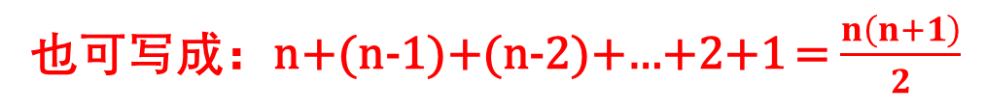
时间复杂度
这个代码呢，内层循环的内部会执行多少次操作?
int sum=0;
for (int i = 1; i <= n; i++) {
for (int j = i; j <= n; j++) {
sum += i*j;
}
}
cout << sum;
内层循环的 for 每次执行需要 n – i + 1 次操作;每一个 for 一共被执行 n 遍。所有共执行的操作次数是: $n$ $×$ $(n−i+1)$
也可写成：n+(n-1)+(n-2)+…+2+1 = $\frac{n\left(n+1\right)}{2}$

Slide 7
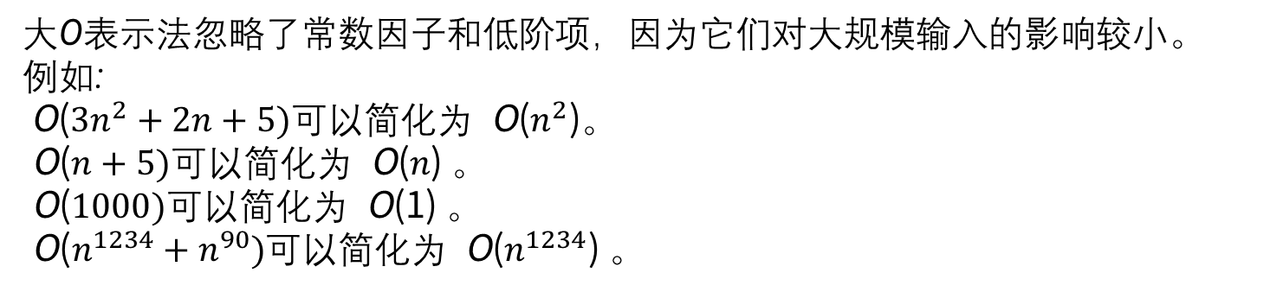
大O表示法
算法的渐进时间复杂度
当n很大的时候，$\frac{n\left(n+1\right)}{2}$与$n^{2}$差距大吗？当n趋于无穷大的时候呢？
O 记号为我们提供了一种非常简便的方式来衡量复杂程度。可理解为“最坏情况下，程序执行操作的总次数”。我们不需要那么精确，只需要关心量级。
大O表示法忽略了常数因子和低阶项，因为它们对大规模输入的影响较小。
例如:
$\text{O}\text{(}3n^{2}+2n+5)$可以简化为 $\text{O}\text{(}n^{2}\text{)}$。
$\text{O}\text{(}n+5)$可以简化为 $\text{O}\text{(}n\text{)}$。
$\text{O}\text{(}1000)$可以简化为 $\text{O}\text{(1)}$。
$\text{O}\text{(}n^{1234}+n^{90})$可以简化为 $\text{O}\text{(}n^{1234}\text{)}$。

Slide 8
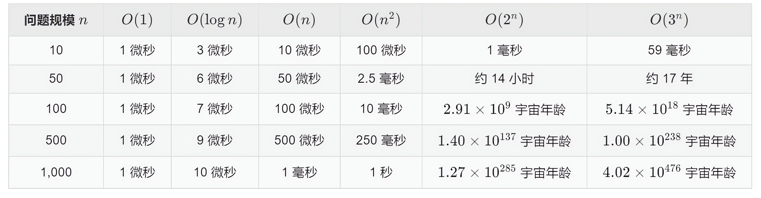
时间复杂度
不同时间复杂度函数在不同问题规模下的相对运行时间
宇宙年龄：约137亿年

Slide 9
时间复杂度
1.考察一个算法的复杂度，一般考察的是当问题复杂度n的增加时运算所需时间、空间代价O(n)的上下界。
2.进一步而言，又分为最好情况、平均情况、最坏情况三种情况。通常最坏情况往往是我们最关注的。

Slide 10
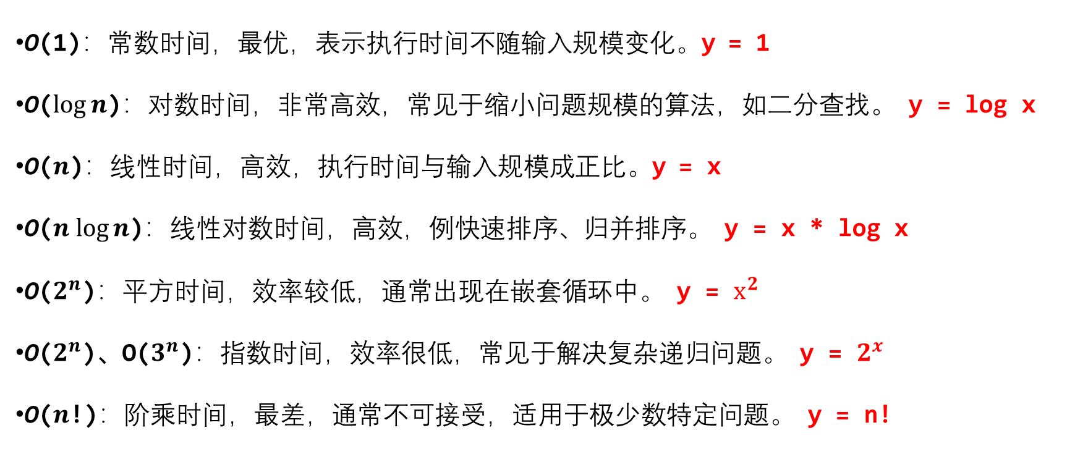
时间复杂度
O(1)：常数时间，最优，表示执行时间不随输入规模变化。y = 1
O($\log{n}$)：对数时间，非常高效，常见于缩小问题规模的算法，如二分查找。 y = log x
O($n$)：线性时间，高效，执行时间与输入规模成正比。y = x
O($n log{n}$)：线性对数时间，高效，例快速排序、归并排序。 y = x * log x
O($2^{n}$)：平方时间，效率较低，通常出现在嵌套循环中。 y = $x^{2}$
O($2^{n}$)、O($3^{n}$)：指数时间，效率很低，常见于解决复杂递归问题。 y = $2^{x}$
O($n$!)：阶乘时间，最差，通常不可接受，适用于极少数特定问题。 y = n!

Slide 11
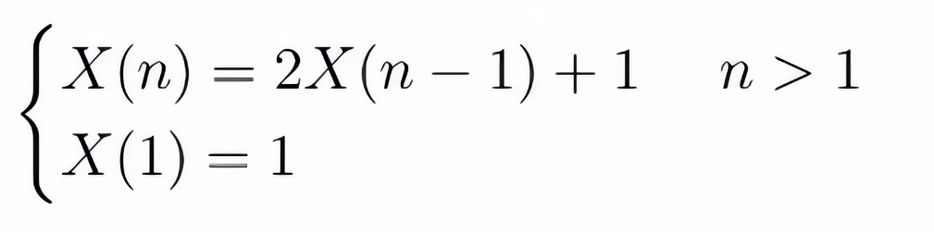
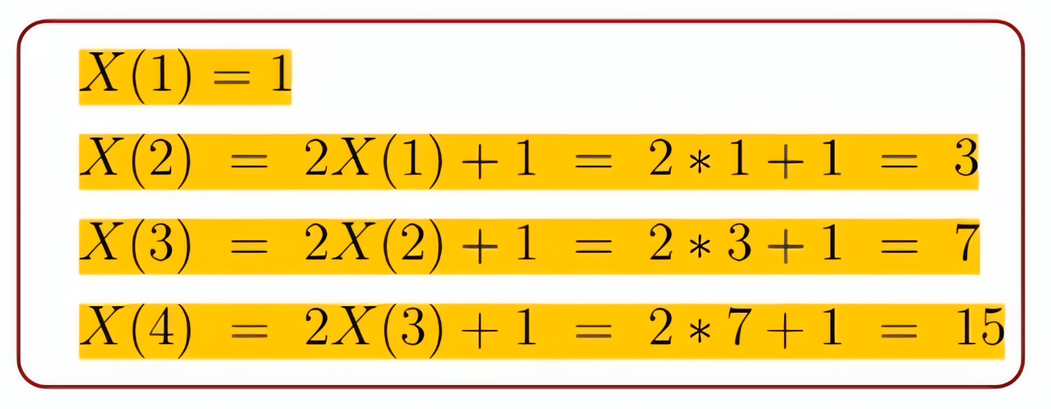
前向替换法
已知递推公式，求算法复杂度
考虑如下递推式：

Slide 12
代码复杂度分析
根据代码分析时间复杂度：
加法法则和乘法法则

Slide 13

加法法则
int cal(int i) {
int sum1 = 0;
for (int p = 1; p <= 100; ++p) {
sum1=sum 1+ p;
}
int sum2 = 0;
for (int q = 1; a <= n; ++q) {
sum2 += q;
}
int sum3 = 0;
for(int i = 1; i <= n; ++i) {
for(int j = 1; j <= n; ++j) {
sum3 += i * j;
}
}
return sum1+sum2+sum3;
}
加法法则: 代码总的复杂度等于量级最大的那段代码的复杂度
$$O(100+n+n^{2})$$

Slide 14

乘法法则
int cal(int n) {
int ret = 0;
for (int i = 1; i <= n; ++i) {
ret += f(i);
}
}
int f(int n) {
int sum = 0;
for (int i = 1; i <= n; ++i) {
sum += i;
}
return sum;
}
乘法法则: 嵌套代码的复杂度等于嵌套内外代码复杂度的乘积
$$O(n^{2})$$

Slide 15
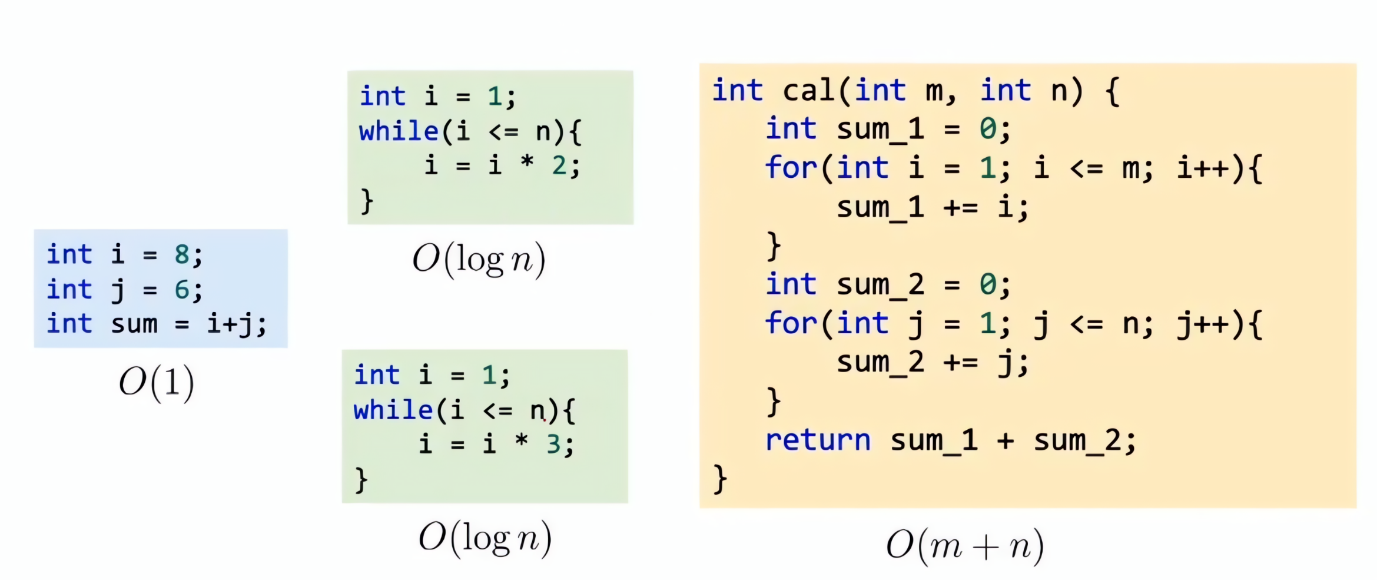
常见代码时间复杂度

Slide 16
时间复杂度总结
时间复杂度
定义：时间复杂度描述了算法的执行时间如何随着输入规模的变化而变化。
表示法：常用大O符号（Big O notation）来表示，关注的是最坏情况下的执行时间。
渐进分析
通过忽略常数和低阶项，关注输入规模趋于无穷大时的增长趋势。
分析代码复杂度
加法法则 与 乘法法则

